Slide 1

О развитии системы образования Самарской области в рамках реализации
национальных проектов
МИНИСТЕРСТВО ОБРАЗОВАНИЯ И НАУКИ САМАРСКОЙ ОБЛАСТИ
«Образование», «Демография»
Акопьян Виктор Альбертович,
министр образования и науки Самарской области
10 декабря 2020 года

Slide 2
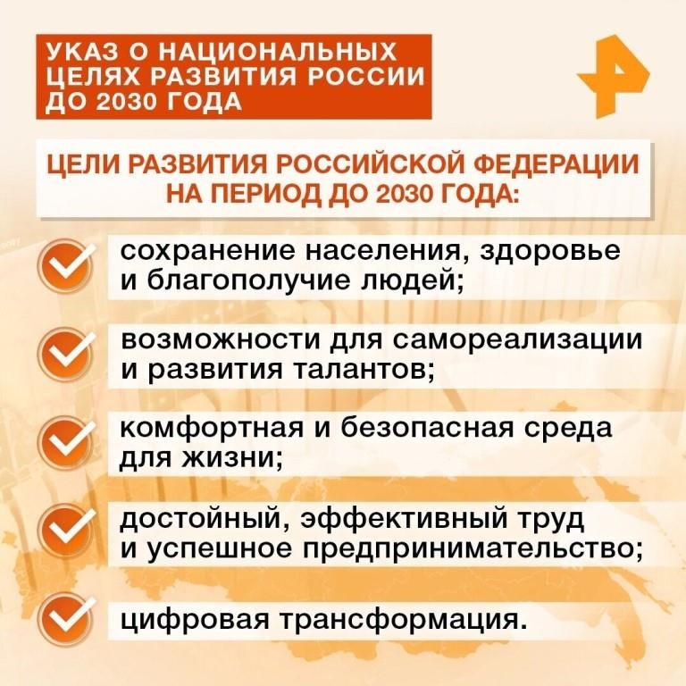
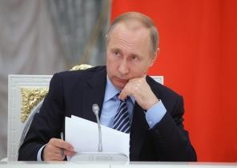
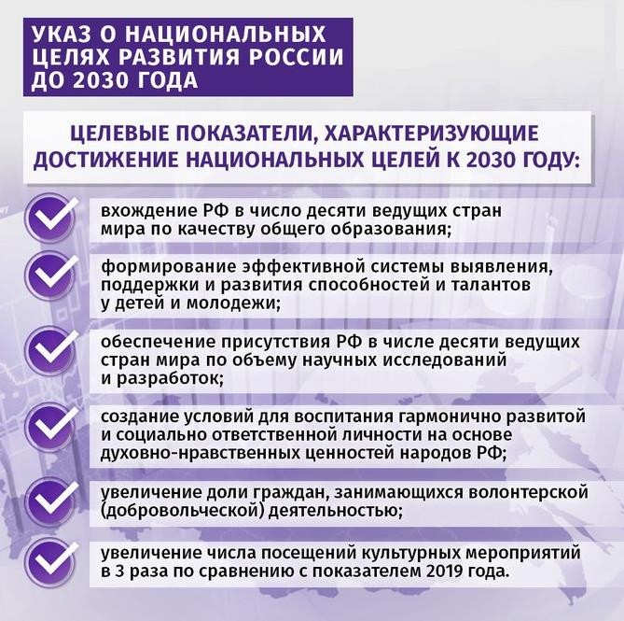






Slide 3


Региональные проекты | Кол-во реализованных в 2020 году мероприятий | Кол-во реализуемых мероприятий в 2021 году
Нацпроект «Образование»
Современная школа | 3 | 3
Успех каждого ребёнка | 4 | 2
Цифровая образовательная среда | 2 | 2
Молодые профессионалы | 2 | 1
Социальная активность | 1 | 1
Учитель будущего | 1 | -
Поддержка семей, имеющих детей | 1 | -
Патриотическое воспитание | - | мероприятия в рамках текущей деятельности
Нацпроект «Демография»
Содействие занятости женщин – доступность дошкольного образования для детей | 2 | 2

Slide 4

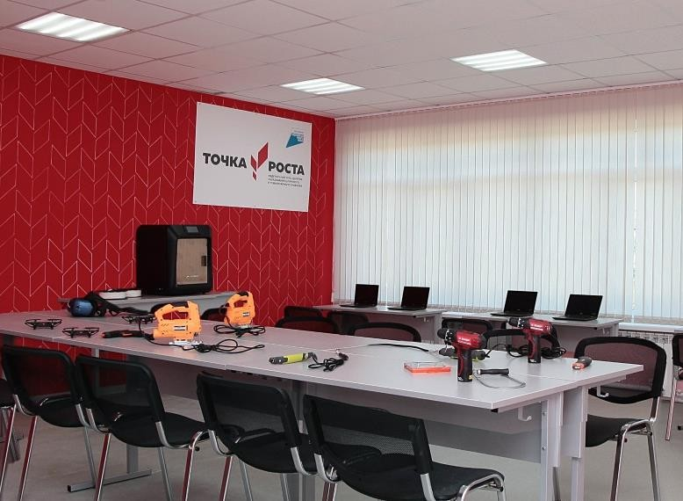
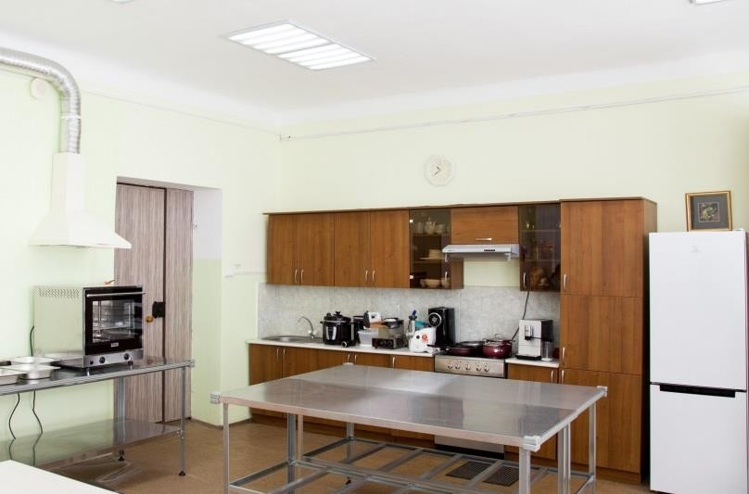
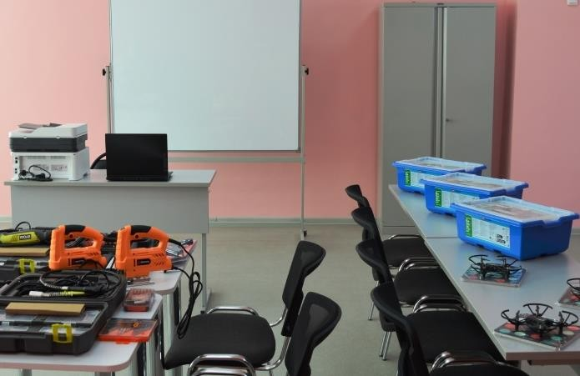
Показатели реализации НП «Образование»
РП «Современная школа»
Региональные проекты | Показатели | 2020 |  |  | Задачи на 2021 год
 |  | План | Факт | % достижения на 01.12.2020
Современная школа | Число общеобразовательных организаций, расположенных в сельской местности и малых городах, обновивших материально-техническую базу для реализации основных и дополнительных общеобразовательных программ цифрового и гуманитарного профилей («Точек роста») в 2021 году – центры естественнонаучного и технологического профиля, нарастающим итогом (ед.) | 87 | 87 | 100% | 64
 | Численность обучающихся, охваченных основными и дополнительными общеобразовательными программами цифрового, естественнонаучного и гуманитарного профилей (в «Точках роста»), нарастающим итогом (тыс. чел.) | 30 | 42,8 | 142% | 50
Центры
«Точка роста» школ г.о.Сызрани
Учебная мастерская по профилю «поварское дело» в школе-интернате г.о. Новокуйбышевск

Slide 5
Показатели реализации НП «Образование»
РП «Успех каждого ребенка»
Региональные проекты | Показатели | 2020 |  |  | Задачи на 2021 год
 |  | План | Факт | % достижения на 01.12.2020
Успех каждого ребёнка | Доля детей в возрасте от 5 до 18 лет, охваченных дополнительным образованием (%) | 78,5 | 78,5 | 100% | 78,5
 | Число детей, охваченных деятельностью детских технопарков «Кванториум» (мобильных технопарков «Кванториум») и других проектов, направленных на обеспечение доступности дополнительных общеобразовательных программ естественнонаучной и технической направленностей (тыс. чел.) с 2021 года: Охват детей деятельностью региональных центров выявления, поддержки и развития способностей и талантов у детей и молодежи, технопарков «Кванториум» и центров «IT-куб», % | 11 | 11,2 | 101,8% | 8
 | Число участников открытых онлайн-уроков, реализуемых с учетом опыта цикла открытых уроков «Проектория», "Уроки настоящего" или иных аналогичных по возможностям, функциям и результатам проектов, направленных на раннюю профориентацию (тыс. чел.) | 124,5 | 139,0 | 111,6% | 102,3
 | Число региональных центров выявления, поддержки и развития способности и развития талантов у детей и молодежи, участниками которых стали не менее 5% обучающихся по образовательным программам основного и среднего общего образования (создан РЦОД «Вега»), ед. | 1 | 1 | 100% | Организация профильных смен

Slide 6
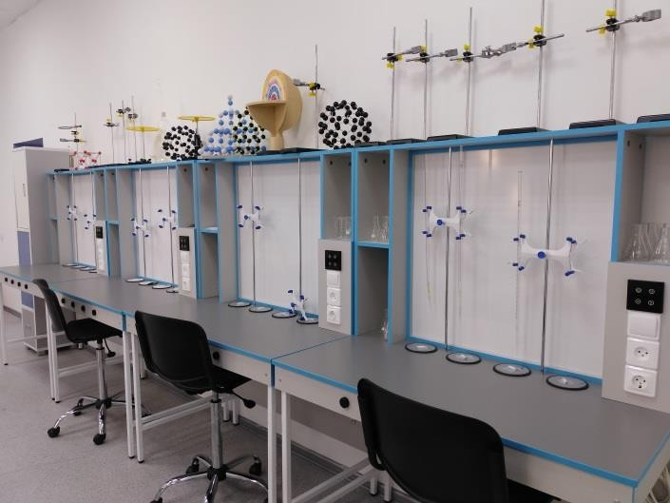
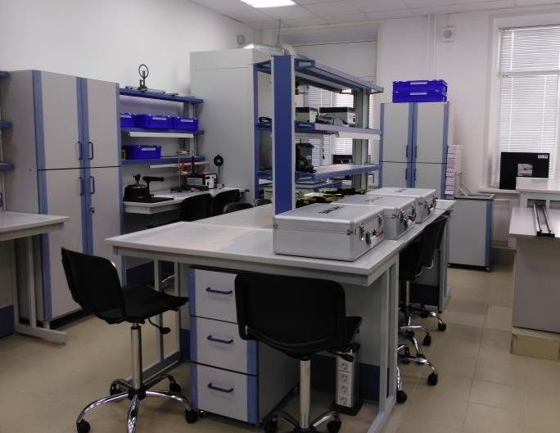
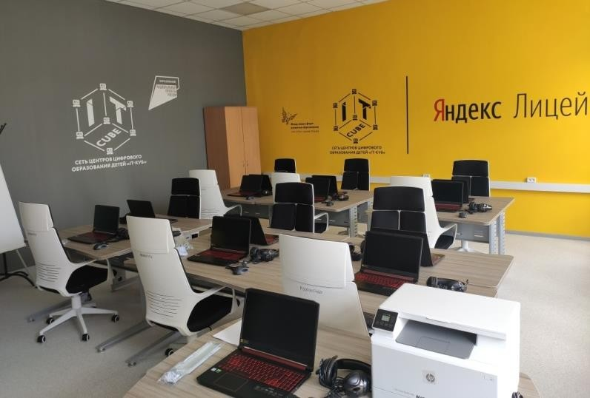
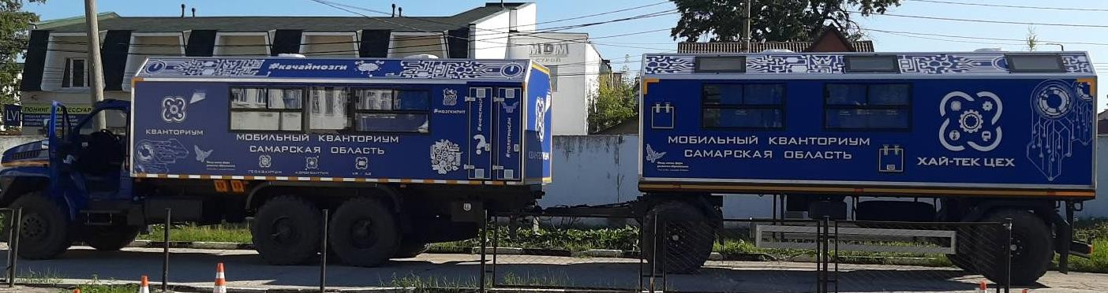
Реализация мероприятий национального проекта «Образование»
Региональный центр для одаренных детей
«Вега»
Центр «IT-куб»
Мобильный Кванториум

Slide 7
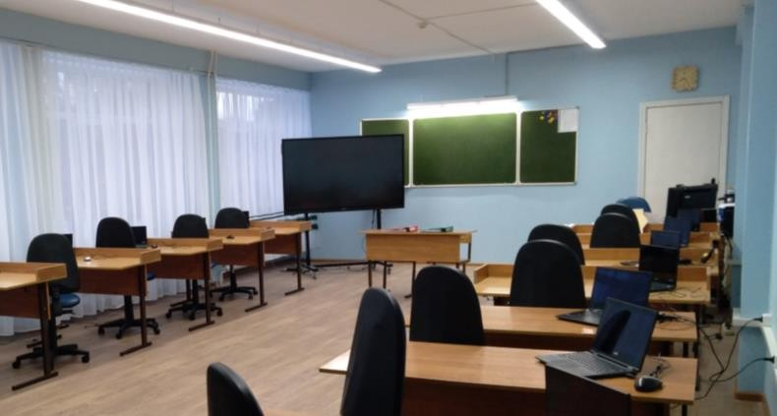
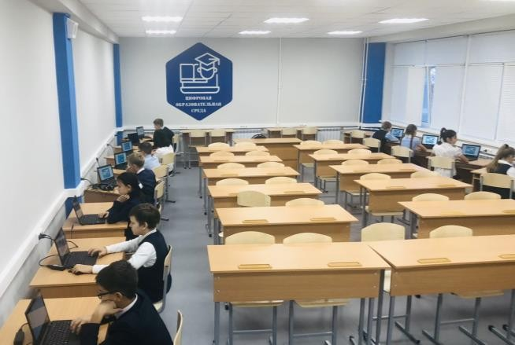
Показатели реализации НП «Образование»
РП «Цифровая образовательная среда»
Показатели | 2020 |  |  | Задачи на 2021 год
 | План | Факт | % достижения
Доля обучающихся, для которых созданы равные условия получения качественного образования вне зависимости от места их нахождения посредством предоставления доступа к федеральной информационно- сервисной платформе цифровой образовательной среды, % | 15,0 | 72,6 | 484 | 10
Доля педагогических работников, использующих сервисы федеральной информационно-сервисной платформы цифровой образовательной среды, % | - | - | - | 10
Доля образовательных организаций, использующих сервисы федеральной информационно-сервисной платформы цифровой образовательной среды при реализации программ основного общего образования, % | 15,0 | 95,0 | 633,3 | 10

Slide 8
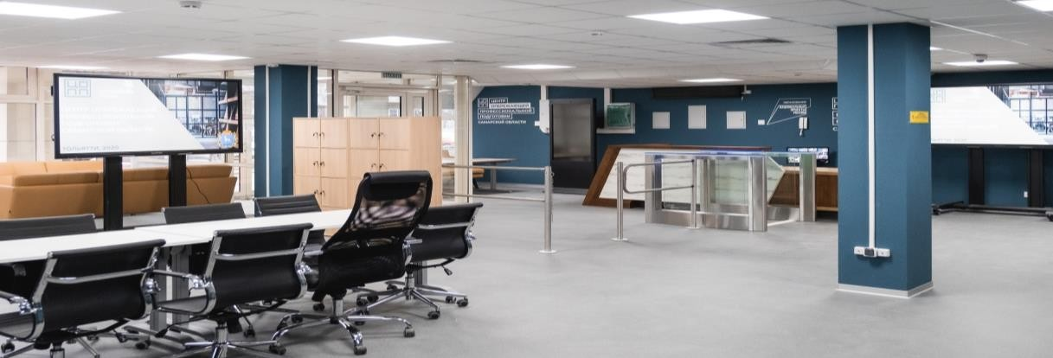

Реализация НП «Образование»
РП «Учитель будущего»
(с 2021 года войдет в РП “Современная школа”)
Региональные проекты | Показатели | 2020 |  |  | Задачи на 2021 год
 |  | План | Факт | % достижения на 01.12.2020
Учитель будущего | Доля учителей общеобразовательных организаций, вовлеченных в национальную систему профессионального роста педагогических работников, % | 5 | 8,8 | 176% | 12
 | Доля субъектов РФ (%), обеспечивших деятельность центров непрерывного обучения профессионального мастерства педагогических работников и центров оценки профессионального мастерства и квалификации педагогов, % | 1 | 1 | 100% | Организация деятельности
 | Доля педагогических работников и управленческих кадров системы общего, дополнительного образования детей и профессионального образования, повысивших уровень профессионального мастерства по дополнительным профессиональным программам, % | - | - | - | 5

Slide 9

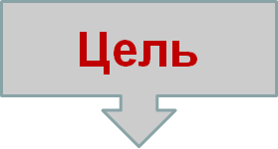
Реализация НП «Образование»
РП «Учитель будущего»
Центр непрерывного повышения профессионального мастерства педагогических работников СИПКРО (Центр)
2020 год
Обновление профессиональных компетенций и повышение уровня подготовки управленческих и педагогических кадров через создание условий для непрерывного дополнительного профессионального образования педагогических работников на основе диагностики профессиональных
компетенций с учетом анализа запросов педагогических работников в овладении новыми компетенциями, необходимыми для профессиональной деятельности

Slide 10


Реализация НП «Образование»
РП «Учитель будущего»
Новые подходы в организации повышения квалификации педагогических работников
Шаг 1. Педагог заходит в Личный кабинет в АИС «Кадры в образовании Самарская область»
http://staffedu.samregion.ru/users/login.php
Педагог
Шаг 2. Педагог проходит диагностику в личном кабинете (определение индивидуальных профессиональных дефицитов педагогических работников, препятствующих решению задач образовательной организации)
1.Прог- рамма
 | 2.Прог- рамма
 |  | 3.Прог- рамма
Шаг 3. В личном кабинете педагога появляется Индивидуальный образовательный маршрут (спектр программ ДПО, направлен- ных на устранение профессиональных дефицитов).
Работодатель принимает участие в выборе программы ДПО из спектра предложенных
Работодатель
Шаг 4. Педагог идет на повышение квалификации по выбранной программе в ЦЕНТР
а) Диагностика конкретных профессиональных затруднений/запросов на новые проф.компетенции в Центре
б) Обучение по программе ПК
в) Выполнение/невыполнение итоговой работы
=
устранение/неустранение выявленных затруднений

Slide 11
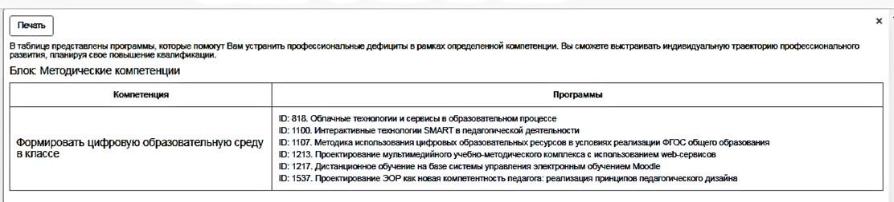

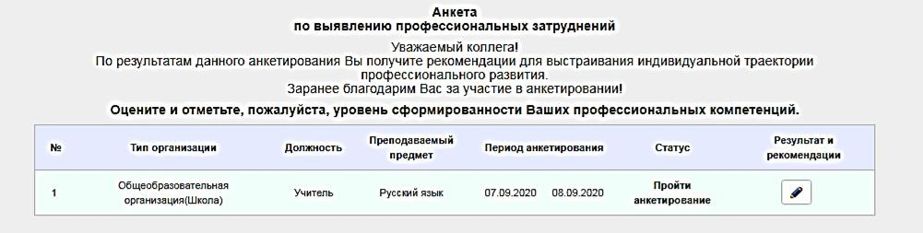
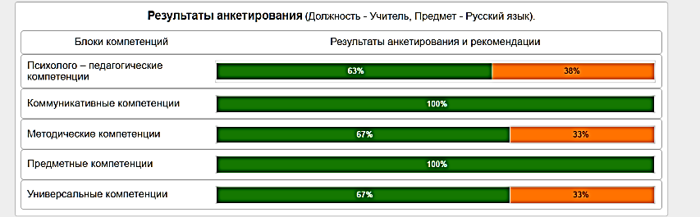
Реализация НП «Образование»
РП «Учитель будущего»
(пример индивидуального образовательного маршрута на основе результатов диагностики профессиональных дефицитов)
Петров Пётр Петрович
2020 год
В таблице представлены формы непрерывного повышения
профессионального мастерства, которые помогут вам устранить проф.дефициты в рамках определенной проф.компетенции. Вы
сможете планировать свое проф.развитие в форматах непрерывного образования
Программа ДПО «Информационно-коммуникационные технологии на уроке русского языка».
Фестиваль педагогических идей. Секция «Трансформация ЦОС».
Мастер-классы по развитию ИКТ-компетентности
учителей в Центре.
Просмотр открытых уроков по использованию ИКТ на уроке на стажировочной площадке Центра.
2021 год (план)

Slide 12


Показатели реализации НП «Образование»
РП «Молодые профессионалы»
Показатели | 2020 |  |  | Задачи на 2021 год
 | План | Факт | % достижения
Численность граждан, охваченных деятельностью центра опережающей профессиональной подготовки, тыс. чел. (новый показатель) | создан Центр опережающей профессиональной подготовки http://copp63.ru |  |  | 4

Slide 13
Показатели реализации НП «Образование»
РП «Социальная активность»
Показатели | 2020 |  |  | Задачи на 2021 год
 | План | Факт | % достижения
Численность обучающихся, вовлеченных в деятельность общественных объединений на базе образовательных организаций общего образования, среднего и высшего профессионального образования, накопительным итогом, тыс. чел. | 140,0 | 140,0 | 100% | ПОКАЗАТЕЛЬ ИСКЛЮЧЕН
Общая численность граждан, вовлечённых центрами (сообществами, объединениями) поддержки добровольчества (волонтёрства) на базе ОО, некоммерческих организаций, гос. и мун. учреждений, в добровольческую (волонтёрскую) деятельность, тыс. чел. | 104,0 | 104,0 | 100% | 134,242
Доля молодежи, задействованной в мероприятиях по вовлечению в творческую деятельность, % | 33 | 33 | 100% | ПОКАЗАТЕЛИ ИСКЛЮЧЕНЫ
Доля студентов, вовлеченных в клубное студенческое движение, % | 30 | 30 | 100%

Slide 14
Показатели реализации НП «Образование»
РП «Патриотическое воспитание»
(НОВЫЙ ПРОЕКТ с 2021 года )
Результаты | 2020 |  |  | Задачи на 2021 год | Содержательные изменения в 2021 году
 | План | Факт | % дости- жения
Обеспечено увеличение численности детей и молодежи в возрасте до 30 лет, вовлеченных в социально активную деятельность через увеличение охвата патриотическими проектами, тыс.чел. |  |  |  | 168,0 чел. | Тип результата: проведение массовых мероприятий. Необходимо обеспечить ежегодное увеличение охвата детей и молодёжи в возрасте до 30 лет социально активными мероприятиями патриотической направленности.
Создание условий для развития системы межпоколенческого взаимодействия и обеспечения преемственности поколений, поддержки общественных инициатив и проектов, направленных на гражданское и патриотическое воспитание детей и молодежи, тыс. чел. |  |  |  | 6,29

Slide 15
Иные показатели…
Показатели | 2020 |  |  | Задачи на 2021 год
 | План | Факт | % дости- жения
Референтное значение средней заработной платы в отношении педагогических работников общеобразовательных организаций, руб. | 31 788 | Достичь размера средней заработной платы работников по каждому образовательному учреждению – личная ответственность каждого руководителя |  | 33 452
Референтное значение средней заработной платы в отношении педагогических работников учреждений дополнительного образования, руб. | 32 706 |  |  | 32 943
Референтное значение средней заработной платы в отношении педагогических работников учреждений профессионального образования, руб. | 33 382 |  |  | 33 814
Референтное значение средней заработной платы в отношении педагогических работников учреждений дошкольного образования, руб. | 30 023 |  |  | 31 342

Slide 16
Динамика расходов областного бюджета
по отрасли «Образование» (млн. руб.)
38562,8
37759,9
35704,1
2019
2020
2021 (план)

Slide 17


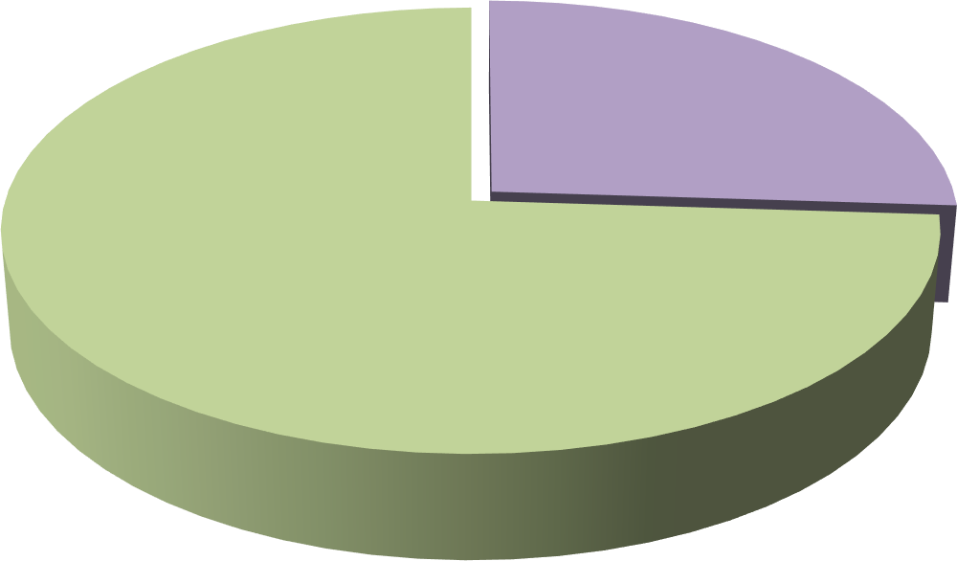


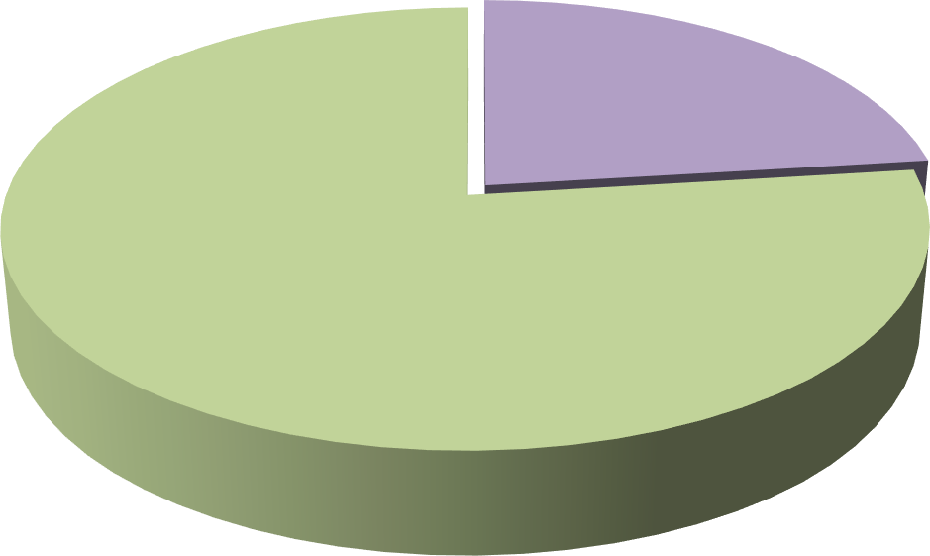
Доля расходов по отрасли «Образование»
в общих расходах бюджета Самарской области
26,0%
23,0%
74,0%
77,0%

Slide 18
Условия и принципы формирования бюджета отрасли «Образование» на 2021 год
Обеспечение сохранности всех социальных обязательств
Обеспечение финансирования первоочередных задач, поставленных в Указах Президента Российской Федерации и поручениях Губернатора Самарской области
Обеспечение софинансирования планируемых безвозмездных поступлений из
средств федерального бюджета
Обеспечение сохранения достигнутого уровня заработной платы, включая низкооплачиваемые категорий работников государственных учреждений до уровня, установленного федеральным законом о минимальном размере оплаты труда

Slide 19
Отдельные направления расходов на 2021 год по отрасли «Образование»
приобретение мобильных компьютерных классов – 35,0 млн. рублей;
приобретение оборудования для создания детских мини-технопарков и каб.«Технология» - 54,5 млн. рублей;
оснащение школы на 850 мест на ул. Лейтенанта Шмидта, 2 пусковой комплекс, г.о. Самара, на которое планируется направить 151,3 млн. рублей;
создание дополнительных мест детям, обучающимся по основным общеобр-ным программам дошкольного
образования (58,8 млн. руб. - планируется создать и оснастить доп. ясельные места в г.о. Самара);
оснащение строящихся детских садов (21,7 млн. руб. - 9 детских садов);
предоставление бесплатного питания: 2-х разового питания детям с ОВЗ – 205,8 млн. руб., учащимся начальных классов – 542,3 млн. руб.;
повышение заработных плат работникам сферы образования, в т.ч. 552,5 млн. руб. на индексацию зарплаты на 5,5% работникам, не относящимся к категориям, определенным в Указах Президента РФ 2012 года, а также 68,5 млн. руб. на доведение зарплаты низкооплачиваемых категорий работников до МРОТ;
осуществление денежных выплат педагогическим сотрудникам образовательных организаций общего и
профессионального образования, в т.ч. молодым педагогическим работникам – 1 216,3 млн. руб.;
предоставление единовременных компенсационных выплат в рамках программы «Земский учитель»;
целевые меры стимулирования, поддержки и поощрения студентов, преподавателей, ученых – 144 млн. руб.

